Slide 1


№ 42 Қ.Баймағанбетов атындағы мектеп – лицейдің
информатика пәні мұғалімі Ережепова Мөлдір Ерболатқызы
Қызылорда облысы, Сырдария ауданы, Шаған ауылында дүниеге келдім
01
№ 37 мектепте 1994-2005 жж
М.Мәметова атындағы гум колледж 2005 – 2008 жж
Болашақ университеті 2016 ж
02
№ 174 орта мектеп 2008-2013 жж
№42 Қ.Баймағанбетов атындағы мектеп – лицей 2017 жылдан бастап
03
Модульдік интерактивті оқыту технологиясы оқу – тәрбие процесінде 2009 жыл
ҚР педагог қызметкерлерінің ІІІ деңгей бағдарламасы 2012 ж
ҚР орта білім мазмұнын жаңарту шеңберінде “Информатика” пәні бойынша 2018 ж
HTML5 ЖӘНЕ CSS бағдарламасы 2018 ж
04
Облыстық ББ “Алғыс хаты” 2008 ж
Шығармашыл мұғалім 2010 ж
ХХІ ғасыр – жаңа практика 2012 ж
Аудандық ББ “Алғыс хаты” 2018 ж
Мектеп – лицей директорының м.а “Алғыс хаты” 2018 ж
05

Slide 2
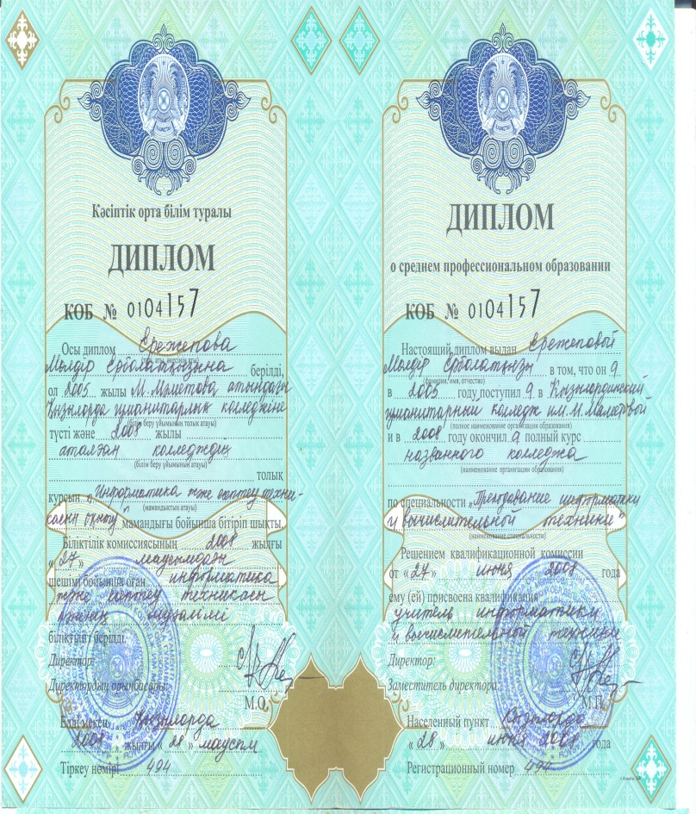
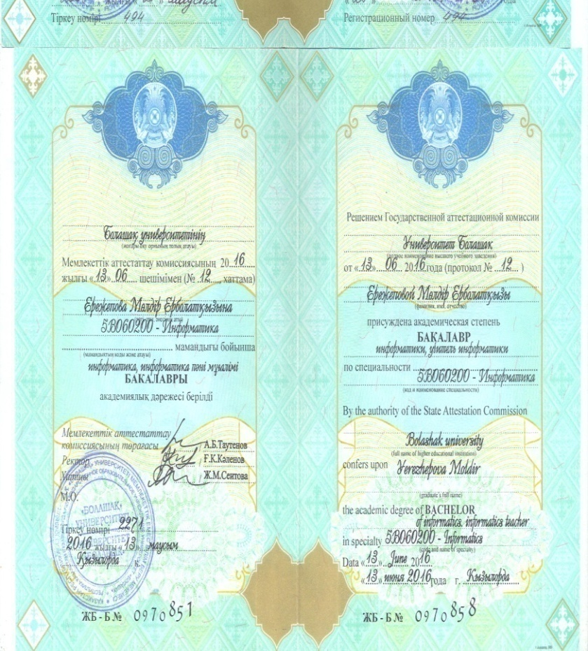

Slide 3
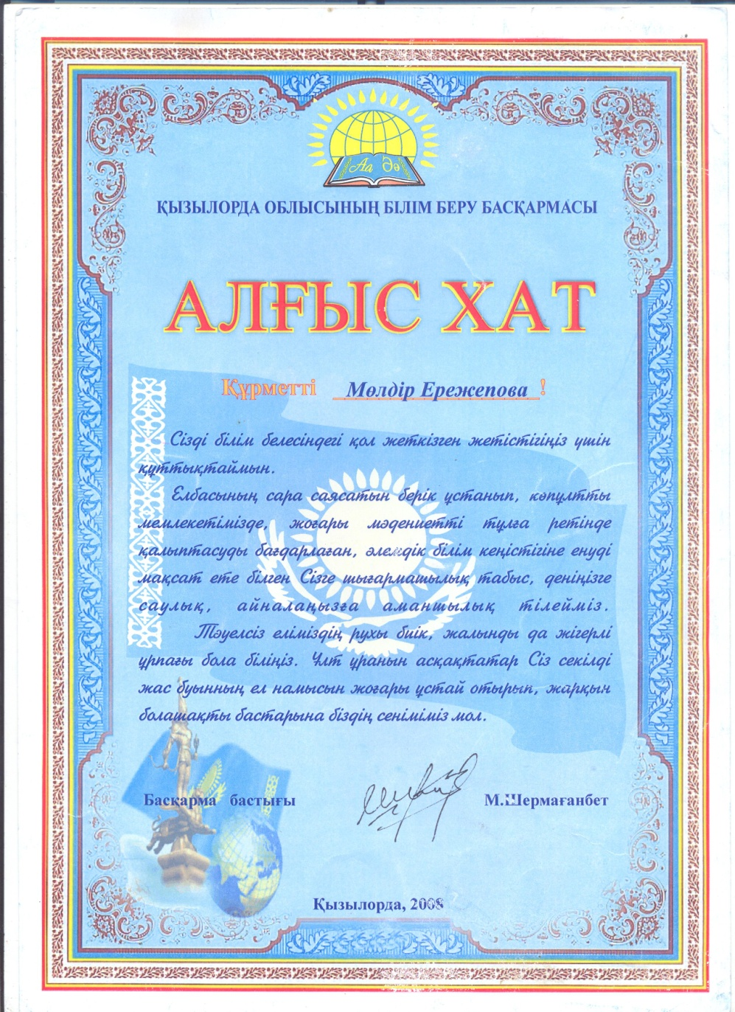
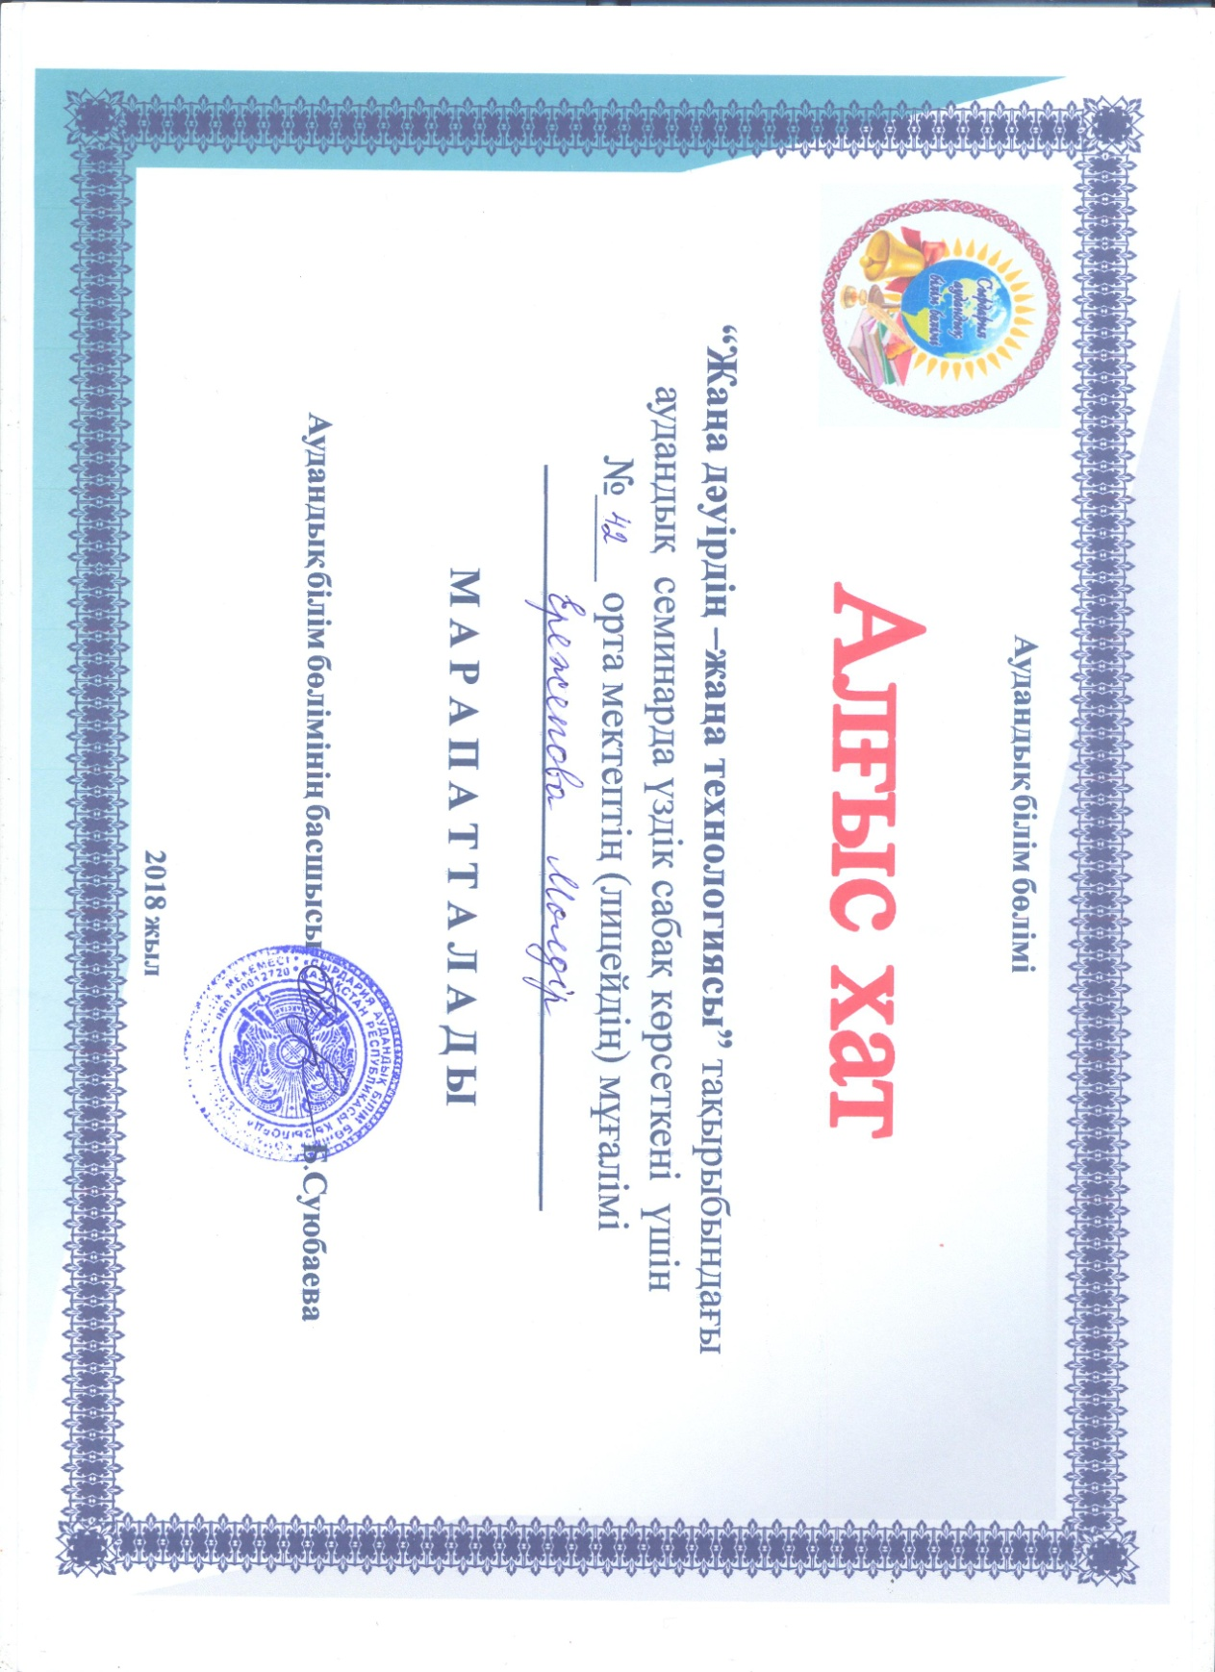

Slide 4
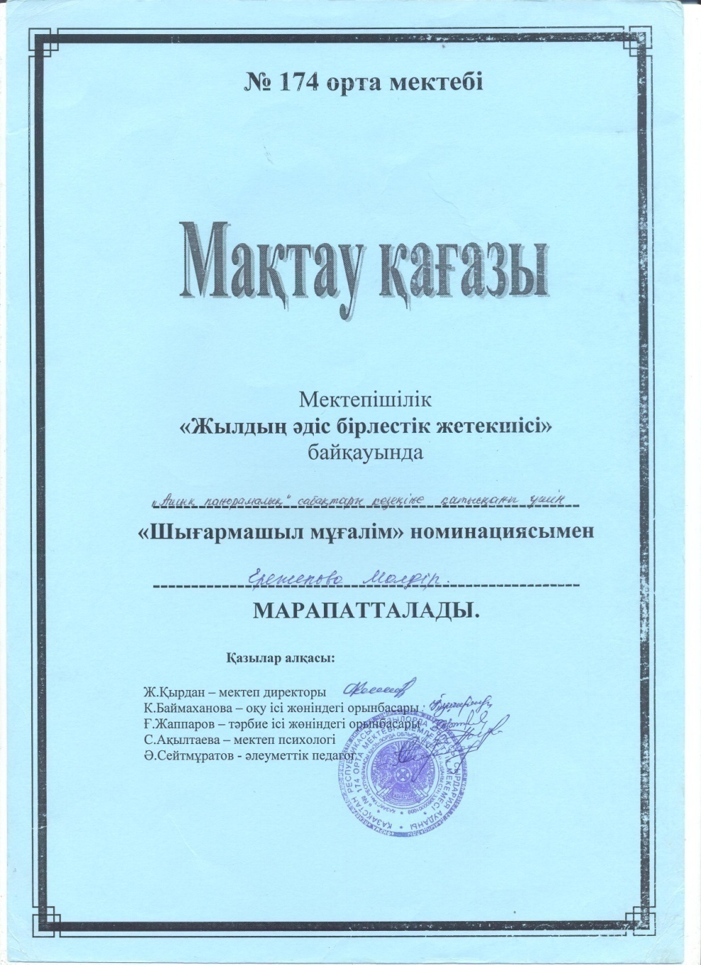
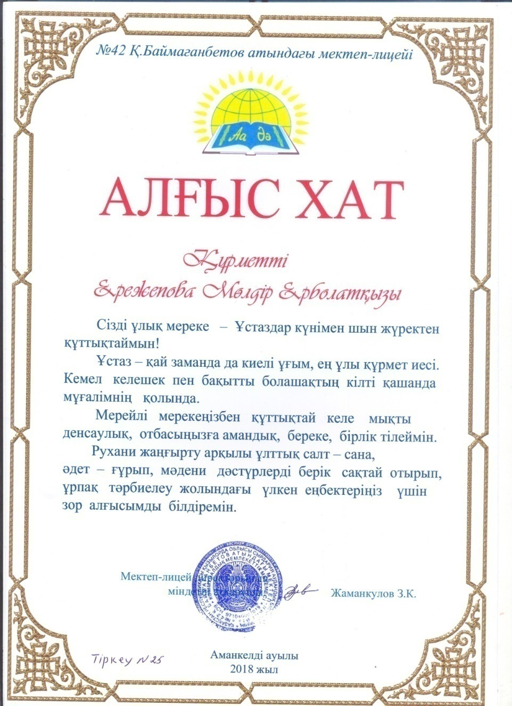

Slide 5
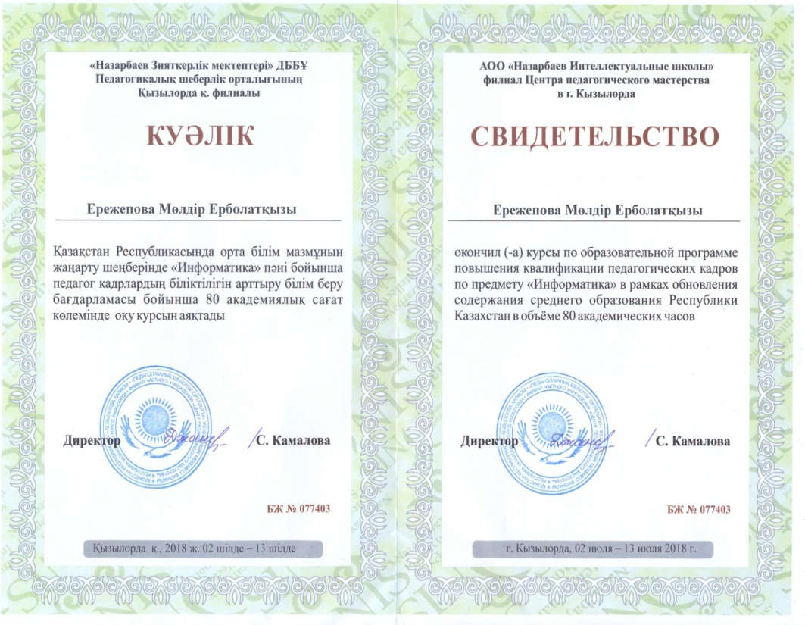
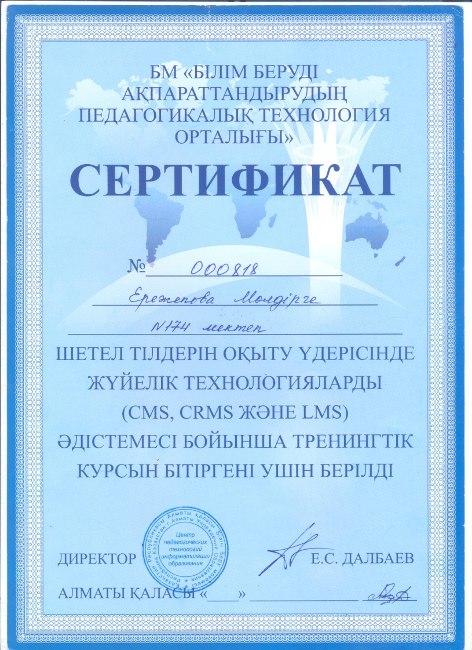
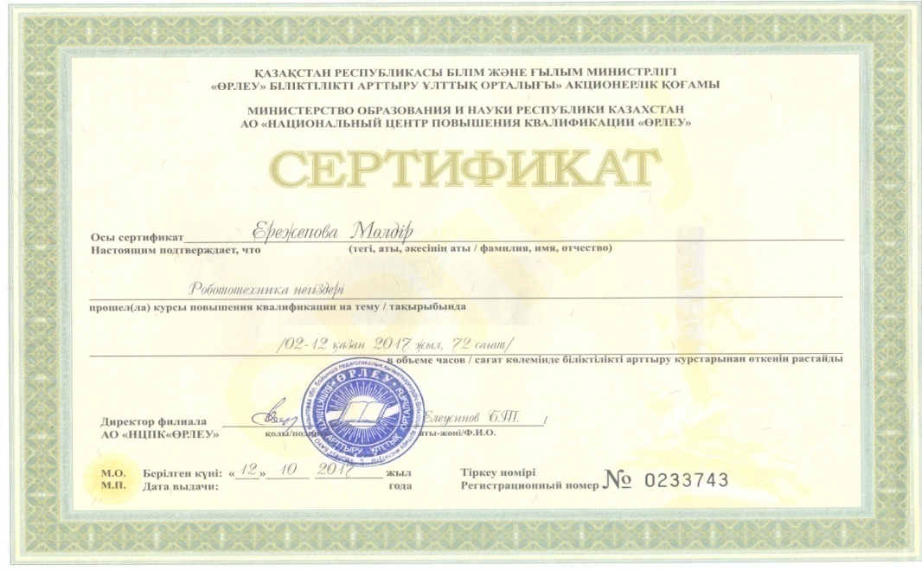
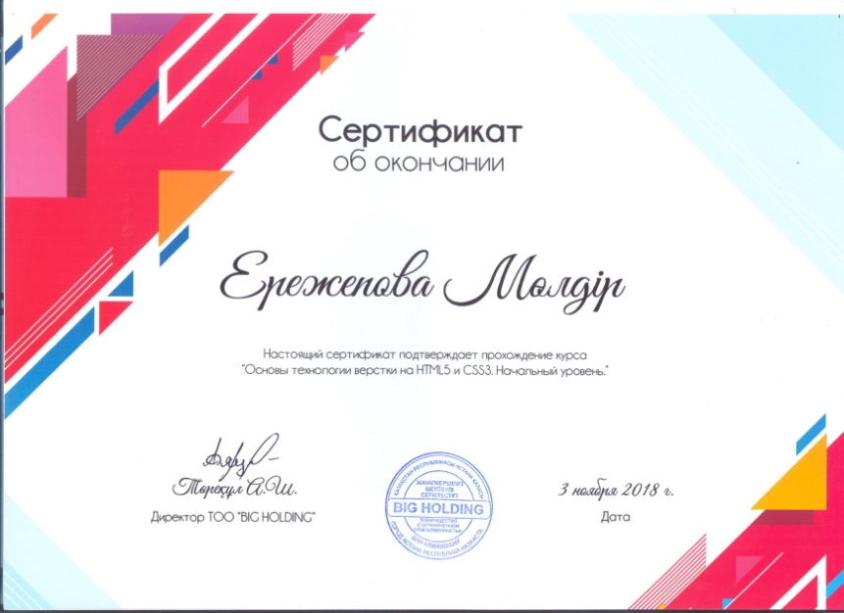

Slide 6
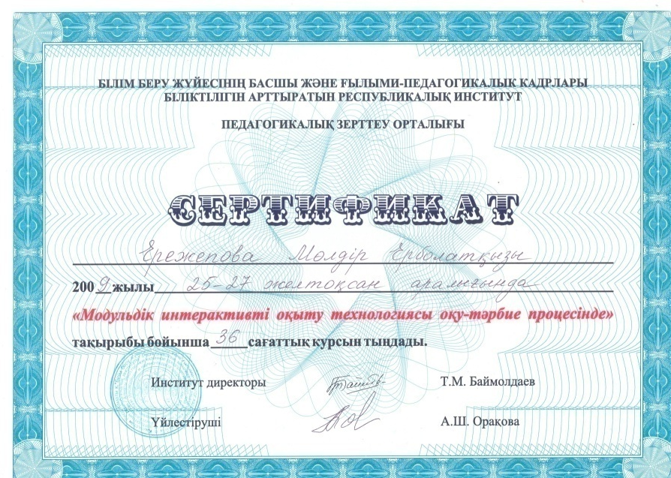
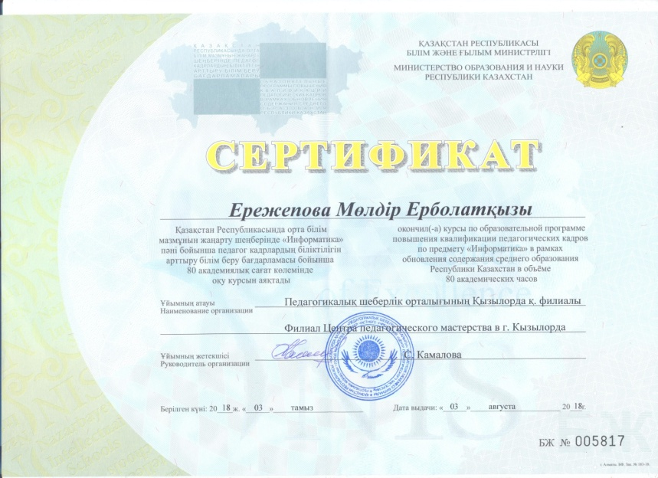
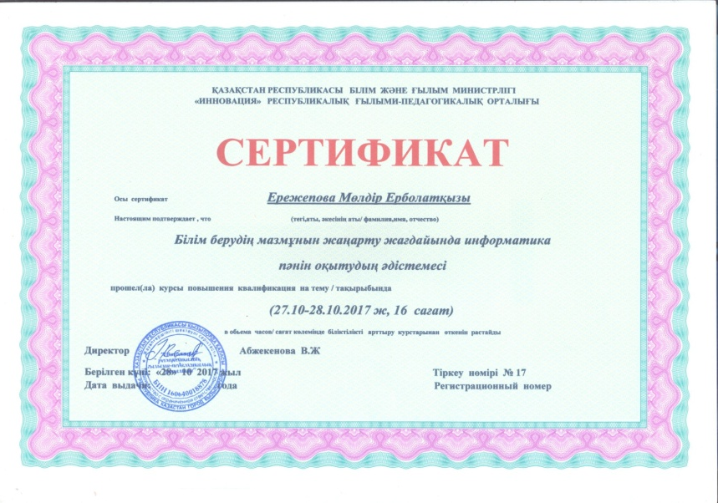
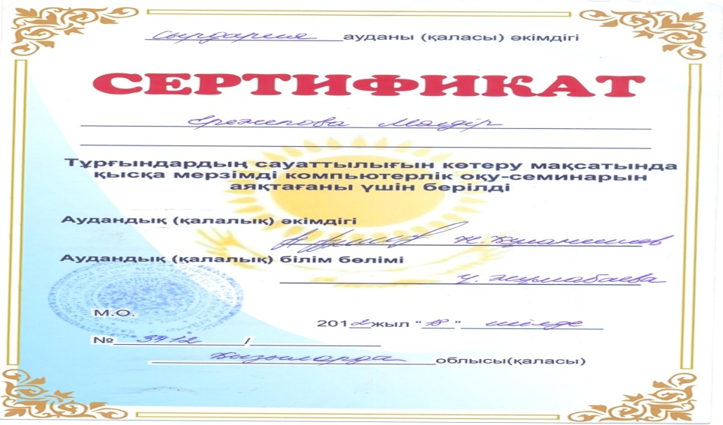

Slide 7
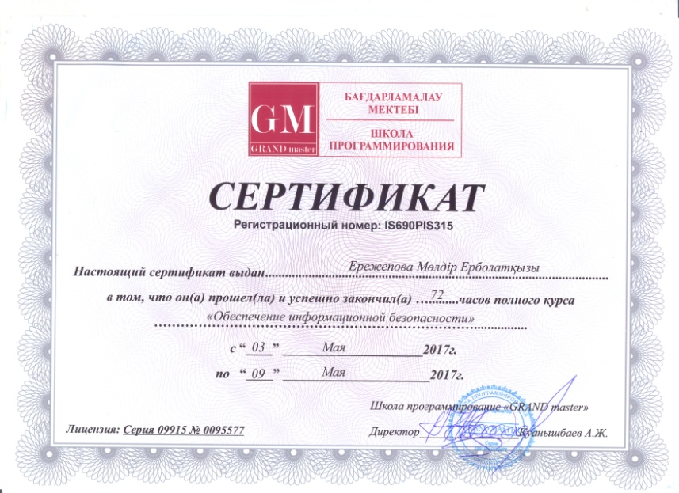
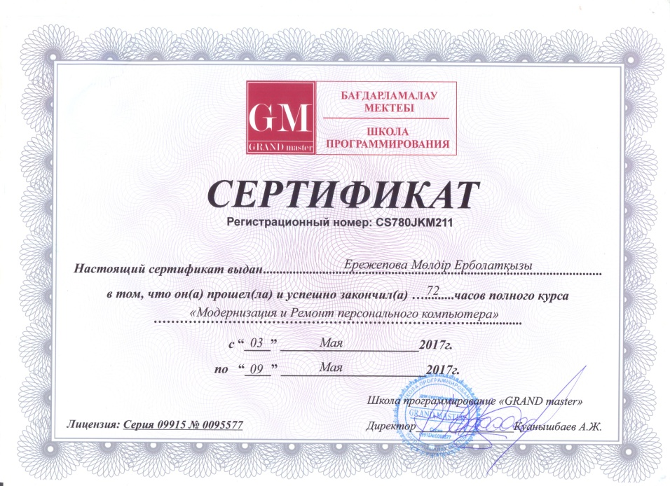
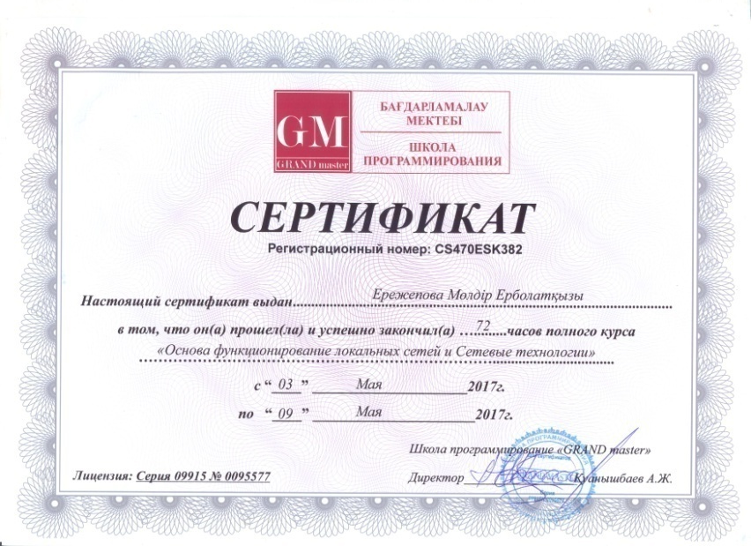
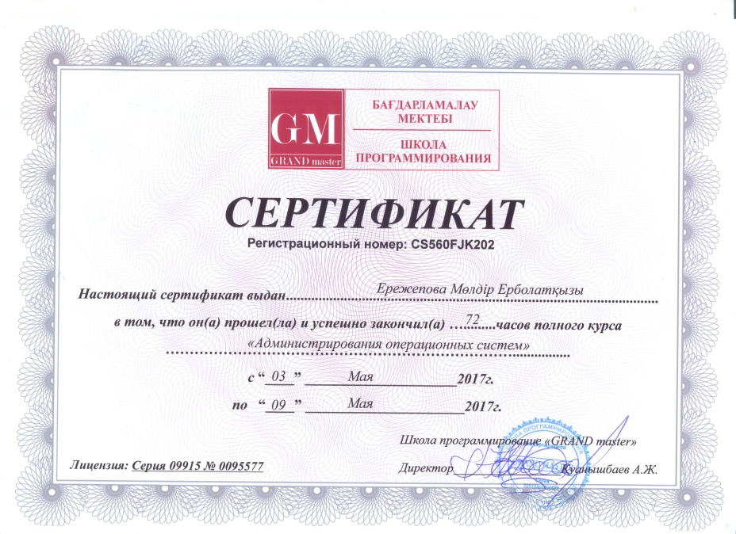

Slide 8


